Slide 1
Департамент образования и науки Курганской области ГБУ «Центр помощи детям»
Об организации психолого-педагогического сопровождения несовершеннолетних группы риска

Slide 2
Перечень диагностических методик
сентябрь - октябрь
Социометрическая методика Дж. Морено 1 – 11 класс
Единая методика социально-психологического тестирования
Д.В. Журавлева (заполняется обучающимися) 7 – 11 класс
Методика «Карта риска суицида» Л.Б.Шнейдер (заполняется педагогом, классным руководителем) 1 – 11 класс
октябрь – ноябрь
Анкетирование на выявление жестокого обращения 1 – 11 класс
октябрь - декабрь
Дополнительное диагностирование
для подтверждения первичных данных
- карта наблюдений Стотта,
- шкала безнадежности Бека,
- шкала стрессовой нагрузки Холмса-Райха,
- опросник детской депрессии Ковач

Slide 3
Профилактическая работа
Профилактические программы для обучающихся
- «Ради чего стоить жить»
- «В согласии с собой и другими»
- «Цени свою жизнь»
Профилактические программы для родителей
- «Спасти от пропасти»
- «Знаю ли я своего ребенка?»
Категорически запрещены мероприятия,
на которых объясняют понятие суицид, рассказывают о его видах и способах

Slide 4
Нормативно-правовое обеспечение
приказ Министерства просвещения Российской Федерации от 20 февраля 2020 года № 59 «Об утверждении Порядка проведения социально-психологического тестирования обучающихся в общеобразовательных организациях и профессиональных образовательных организациях»
приказ Министерства науки и высшего образования Российской Федерации от 20 февраля 2020 года № 239 «Об утверждении Порядка проведения социально-психологического тестирования обучающихся в образовательных организациях высшего образования»
приказа Департамента образования и науки Курганской области от 23 августа 2021 года № 1085 «О проведении социально-психологического тестирования лиц, обучающихся в общеобразовательных организациях и профессиональных образовательных организациях, а также образовательных организациях высшего образования Курганской области, в 2021 году».

Slide 7
Единая методика социально-психологического тестирования (ЕМ СПТ)
Разработана и внедряется по поручению Государственного антинаркотического комитета. Использовалась для проведения социально-психологического тестирования во всех субъектах Российской федерации.
Авторы Д.В. Журавлев и А.В. Киселева. Права на использование переданы ФГБНУ «Центр защиты прав и интересов детей» при Департаменте государственной политики в сфере защиты прав детей Министерства просвещения Российской федерации.
Апробировалась в течение 2018 – 2019 учебного года. В апробации участвовало более 300 тысяч обучающихся. Результаты апробации показали соответствие ЕМ СПТ современным требованиям, предъявляемым к психометрическим инструментам, что подтверждают данные по надежности и валидности методики. Методика имеет положительные экспертные заключения. Рассчитана на использование в возрастной группе 13 – 18 лет.
Руководство по использованию методики социально-психологического тестирования, утверждено Департаментом государственной политики в сфере защиты прав детей Министерства просвещения Российской Федерации и содержится в письме руководителям органов исполнительной власти субъектов РФ от 03.07.2019 №07-4416 ДСП

Slide 8
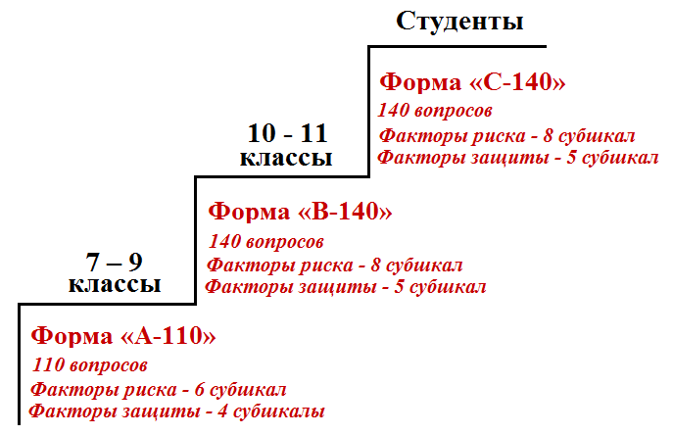
Единая методика социально-психологического тестирования (ЕМ СПТ)
Все результаты тестирования строго конфиденциальны!
Каждому обучающемуся присваивается индивидуальный код участника, который делает невозможным персонификацию данных.
Список индивидуальных кодов и соответствующих им фамилий хранится в образовательной организации в соответствии с Федеральным законом от 27 июля 2007 г. № 152-ФЗ «О персональных данных».
Персональные результаты могут быть доступны только трем лицам: родителю, ребенку и педагогу-психологу.
ЕМ СПТ рассчитана на использование в возрастной группе 13 – 18 лет.
Социально-психологическое исследование является скринингом, проводится ежегодно

Slide 9
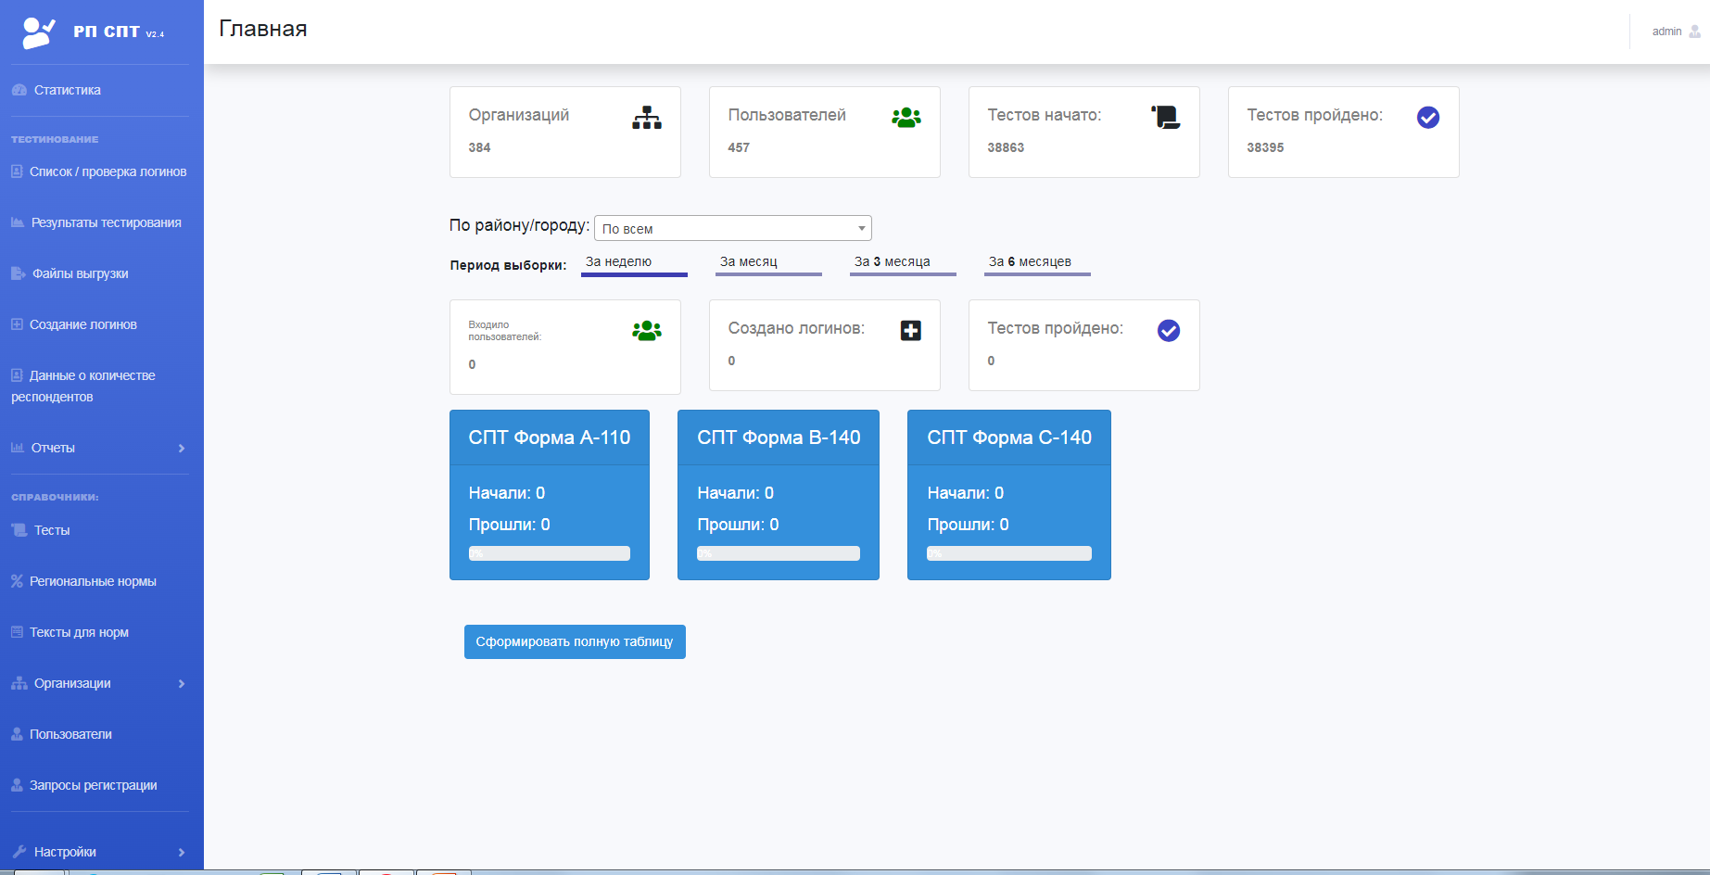
Российская платформа социально-психологического тестирования РП «СПТ-2021» https://45.rpspt.ru/home

Slide 10
Использование результатов СПТ
Результаты
социально-психологического тестирования
Детализированные (персональные)
результаты
Обобщенные (статистические)
результаты
Используются специалистами
с психологическим образованием
(педагоги-психологи)
Используются специалистами
с педагогическим образованием
(классные руководители, социальные педагоги)
Результаты о выраженности и соотношении факторов риска и факторов защиты, сформированности предпосылок к наркопотреблению.
Результаты о распространенности рискогенных социально-психологических условий в коллективах обучающихся
Позволяют оказывать адресную помощь, выявлять приоритетные направления работы и целевые аудитории
Используются для формирования ориентиров в воспитательной работе, выбора видов воспитательных воздействий, определения целевых аудиторий
Используются для коррекционной и профилактической работы с обучающимися, имеющими повышенную вероятность риска вовлечения в наркопотребление

Slide 11
Факторы защиты (ФЗ)
«Факторы защиты» – обстоятельства, повышающие социально-психологическую устойчивость к воздействию «факторов риска».
Направления коррекционной (воспитательной) работы
по результатам изучения факторов защиты
Благополучие взаимоотношений с социальным окружением.
Активность жизненной позиции, социальная активность.
Умение говорить НЕТ сомнительным предложениям.
Психологическую устойчивость и уверенность в своих силах в трудных жизненных ситуациях.

Slide 12
Факторы риска (ФР)
«Факторы риска» – социально-психологические условия, повышающие угрозу вовлечения в зависимое поведение (наркопотребление).
Направления коррекционной (воспитательной) работы
по результатам изучения факторов риска
Подверженность негативному влиянию группы;
Подверженность влиянию асоциальных установок социума;
Склонность к рискованным поступкам;
Склонность к совершению необдуманных поступков;
Трудность переживания жизненных неудач.

Slide 13
Результаты СПТ - 2021
Общее число образовательных организаций, принявших участие в СПТ - 370, (АППГ – 388), из них:
- общеобразовательных организаций - 323 (АППГ – 340)
- профессиональных образовательных организаций – 29 (АППГ – 29)
- образовательных организаций высшего образования – 9 (АППГ – 9)
- общеобразовательных организаций подведомственных Департаменту образования и науки Курганской области – 9 (АППГ – 10)
Общее число обучающихся (студентов), подлежащих СПТ - 44443 чел. (АППГ – 45642 чел.), из них:
- в общеобразовательных организациях – 30483 чел. (АППГ – 29404 чел.)
в профессиональных образовательных организациях – 11033 чел.
(АППГ – 12547 чел.)
в образовательных организациях высшего образования – 2285 чел.
(АППГ – 2974 чел.)
- в общеобразовательных организациях подведомственных Департаменту образования и науки Курганской области - 642 чел. (АППГ – 717 чел.).

Slide 14
Результаты СПТ - 2021
Общее число обучающихся (студентов), которые прошли тестирование – 38315 чел. (АППГ -36185 чел.), из них:
в общеобразовательных организациях – 26545 чел.
(АППГ - 23460 чел.)
в профессиональных образовательных организациях – 9428 чел. (АППГ - 10065 чел.)
- в образовательных организациях высшего образования – 1808 чел. (АППГ - 2076 чел.);
- в общеобразовательных организациях подведомственных Департаменту образования и науки Курганской области – 534 чел. (АППГ - 584 чел.)

Slide 15
Результаты СПТ - 2021
Число обучающихся, не прошедших тестирование
В общеобразовательных организациях – 3938 чел. 10,3% (АППГ - 5944 чел., 16,4%), в том числе по причине:
болезни и другие причины, в том числе отсутствие доступа в Интернет, перевод на дистанционное обучение и т.д. 3554 чел. 9,3% (АППГ - 5609 чел. 15,5%)
отказа - 384 чел., 1% (АППГ – 335 чел. 0,9%)
Больше всего отказов зафиксировано в Кетовском (102 чел.), Каргапольском (61 чел.) и Катайском (58 чел.) районах.
В профессиональных образовательных организациях – 1605, 4,2% чел. (АППГ - 2485 чел. 6,9%), в том числе по причине:
болезни и другие причины, в том числе отсутствие доступа в Интернет, перевод на дистанционное обучение, прохождение практики и т.д. - 1605 чел., 4,2% (АППГ- 2271 чел. 6,3%)
отказа – 0 чел. (АППГ - 214 чел. 0,6%)
В образовательных организациях высшего образования – 477 чел. 1,2% (АППГ - 898 чел. 2,3%), в том числе по причине:
болезни и другие причины, в том числе отсутствие доступа в Интернет, перевод на дистанционное обучение, прохождение практики, возраст старше 19 лет и т.д – 477 чел. 1,24% (АППГ - 892 чел. 2,5%)
отказа – 0 чел. (АППГ - 6 чел. 0,02%)
В образовательных организациях подведомственных Департаменту образования и науки Курганской области – 108 чел. 0,3% (АППГ - 133 чел.0,4%), в том числе по причине:
болезни и другие причины, в том числе отсутствие доступа в Интернет, перевод на дистанционное обучение – 103 чел. 0,27% (АППГ - 108 чел. 0,3%)
отказа – 3 чел. 0,01% (АППГ - 25 чел. 0,07%)
Общее число недостоверных ответов 4662 (АППГ – 3906), что составляет 10,5% (АППГ - 10,7%) от выборки (в среднем по России данный показатель более 20%)

Slide 16
Результаты СПТ - 2021
Из общего числа обучающихся (студентов), которые прошли тестирование (38315 чел.), 1794 человека – 3,8% (АППГ - 1674 человека 4,6%) имеют явный риск вовлечения в наркопотребление, т.е. могут быть отнесены к группе риска по употреблению наркотических средств и психотропных веществ (далее – группа риска)
Группа риска среди обучающихся 7-11 классов составила 1523 обучающихся – 5,7% (АППГ - 1354 обучающихся 5,7%) от общего количества обучающихся, принявших участие в тестировании
По количеству детей группы риска лидируют следующие районы:
Целинный (9,06%)
Далматовский (9,19%)
Юргамышский (10,02%)
Шумихинский (10,49%)

Slide 17
Результаты СПТ - 2021
Группа риска по наркопотреблению среди студентов профессиональных образовательных организаций составила 227 человек – 2,8% (АППГ -258 человек, 2,5%) от общего количества студентов, принявших участие в тестировании.
По количеству обучающихся группы риска среди профессиональных образовательных организаций лидерами являются:
ГБПОУ «Березовский агропромышленный техникум» (6,02%)
ГБПОУ «КТК» Шмаковский филиал (7,14%)
ГБПОУ «Кособродский профессиональный техникум» (7,84%)
Группа риска среди студентов образовательных организаций высшего образования составила 25 человек – 1,5% (АППГ - 44 человека, 1,9%) от общего количества студентов прошедших тестирование.
По количеству студентов группы риска лидирует:
ФГБОУ ВПО «КГСХА», Чашинский филиал (8,3%)
ФГБОУ ВО «КГУ» (2,7%)
ФГБОУ ВО «КГСХА», Петуховский филиал (2,4%)

Slide 18
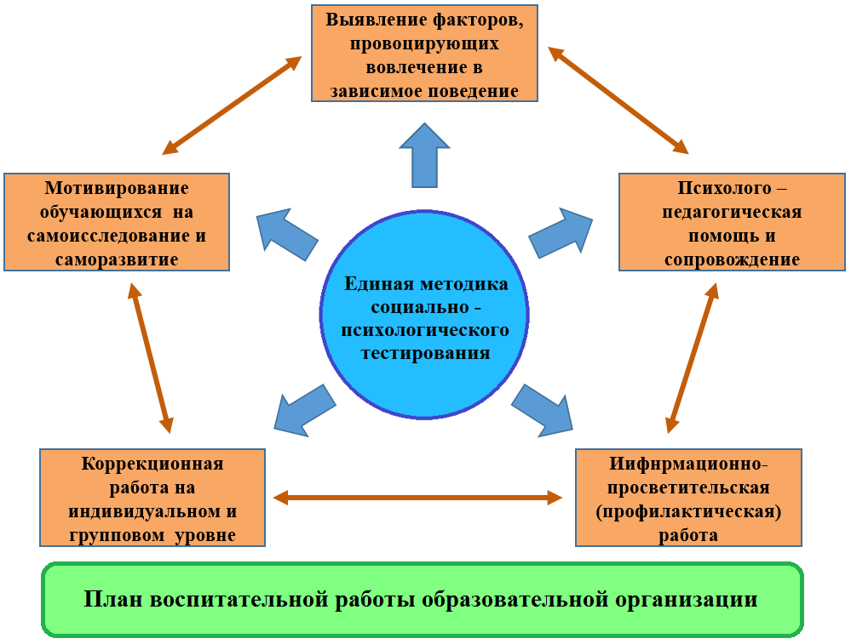
СПТ диагностический компонент
воспитательной деятельности образовательной организации

Slide 19
Анкетирование, направленное на выявление жестокого обращения в отношении детей в общеобразовательных организациях Курганской области
- в семье - 40 случаев жестокого обращения (0,04% от общего количества детей, принявших участие в анкетировании, АППГ - 0,12%)
- в образовательной организации - 112 случаев жестокого обращения (0,12% от общего количества детей, принявших участие в анкетировании, АППГ – 0,33%)
- склонение подростков к суициду с использованием сети Интернет - 28 случаев (0,03% от общего количества детей, принявших участие в анкетировании, АППГ – 0,03%)
- склонность к совершению суицида выявлена у 14 обучающихся

Slide 20
Результаты анкетирования по жестокому обращению в отношении детей

Slide 21
Спасибо за внимание! Наши контакты: oblkots@mail.ru 44-98-54, 44-98-50

